Slide 1
Dabar – sustav digitalnih
akademskih arhiva i repozitorija
Draženko Celjak, Sveučilište u Zagrebu, Sveučilišni računski centar (Srce)
“Arhivi svuda oko nas”
Zagreb, 08. lipnja 2018.

Slide 2
Digitalni akademski arhivi i repozitoriji
Dabar je dio nacionalne e-infrastrukture koji ustanovama i drugim pravnim osobama iz sustava ZVO omogućava jednostavnu uspostavu digitalnih repozitorija za pohranu i diseminaciju rezultata djelovanja ustanove, njezinih djelatnika, studenata i suradnika.
Razvoj pokrenut u 2014.:
razviti infrastrukturu za digitalne repozitorije
skalabilnu, interoperabilnu, fleksibilnu, pogodnu za dugoročnu pohranu
SaaS
okupiti zajednicu
definiranje potreba, aplikativnih profila, kontroliranih rječnika, edukaciju…
promocija OA
EC
Strategija znanosti obrazovanja i tehnologije (…otvoreni pristup znanstvenim i stručnim informacijama…)

Slide 3
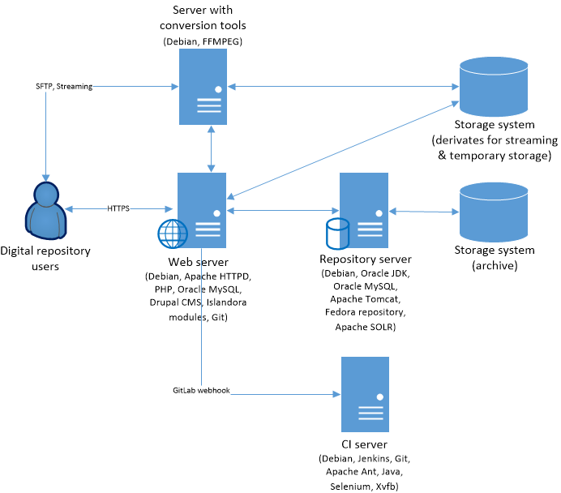
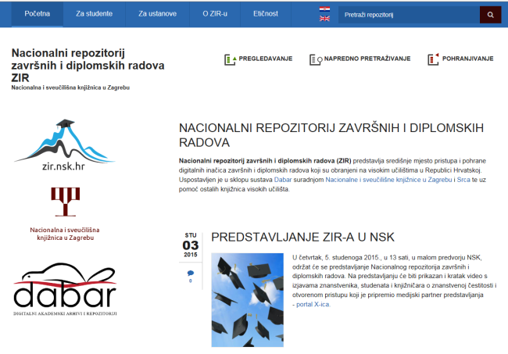
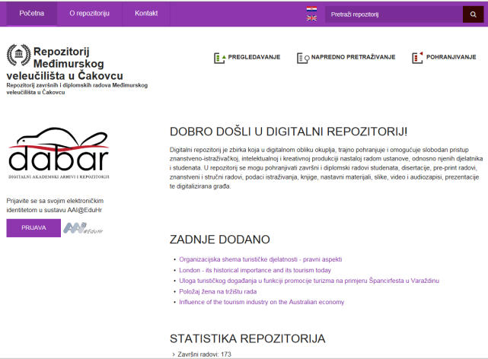
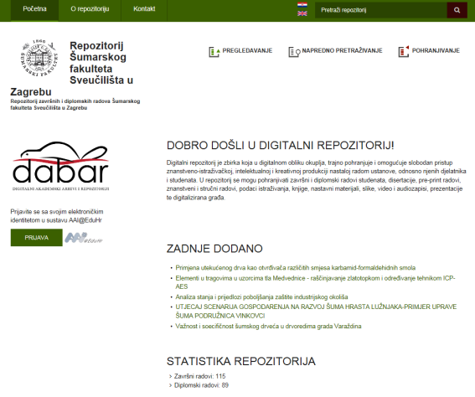
Rezultat: Dabar – skalabilna nacionalna infrastruktura
Produkcijski rad: kolovoz 2015.
Danas:
121 repozitorija
10 sveučilišta
2 nacionalna repozitorija
https://zir.nsk.hr
https://repozitorij.mev.hr
https://repozitorij.sumfak.unizg.hr

Slide 4
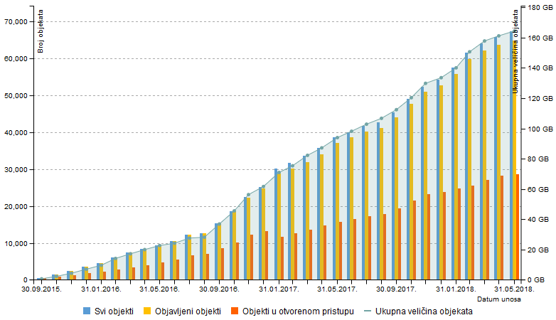
Rezultat: broj objekata u repozitorijima
65.000+ digitalnih objekata
28.000+ OA
Notes:
44.2% OA

Slide 5
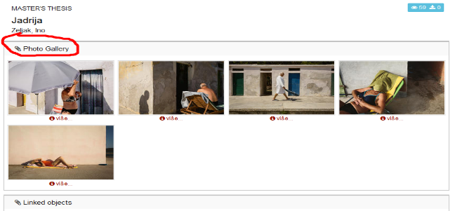
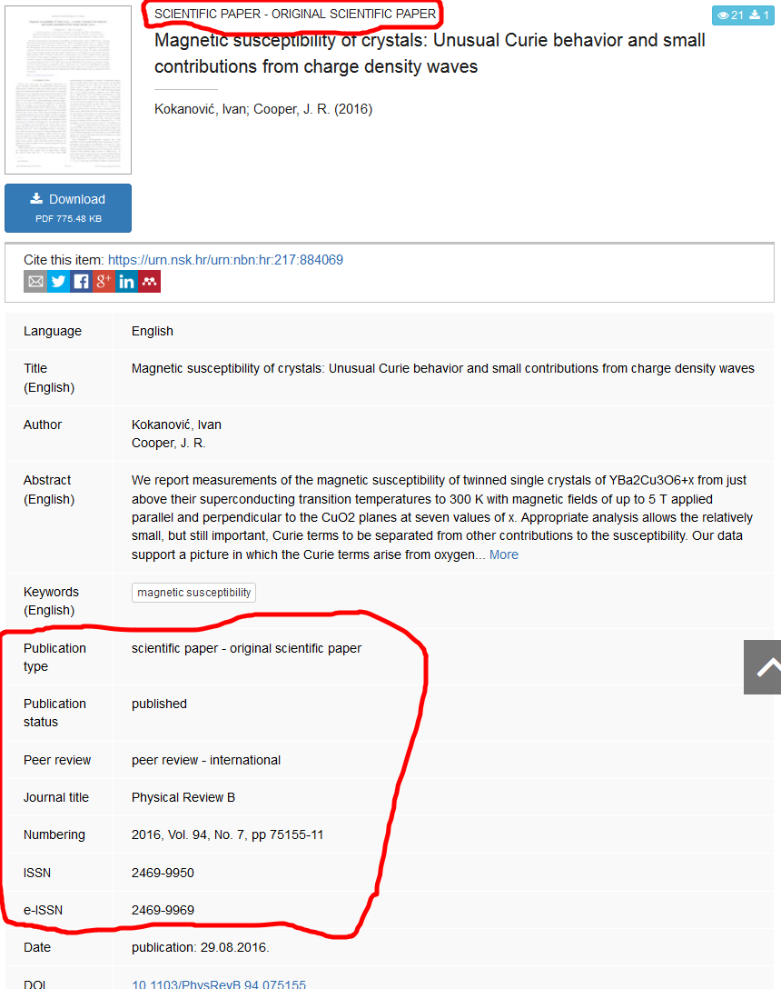
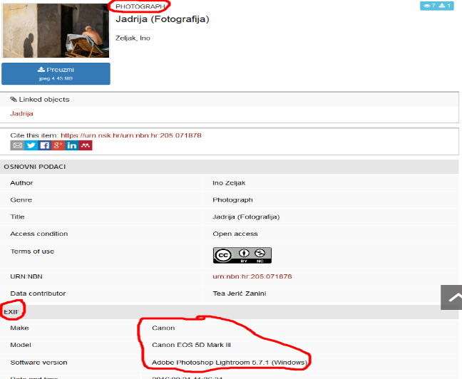
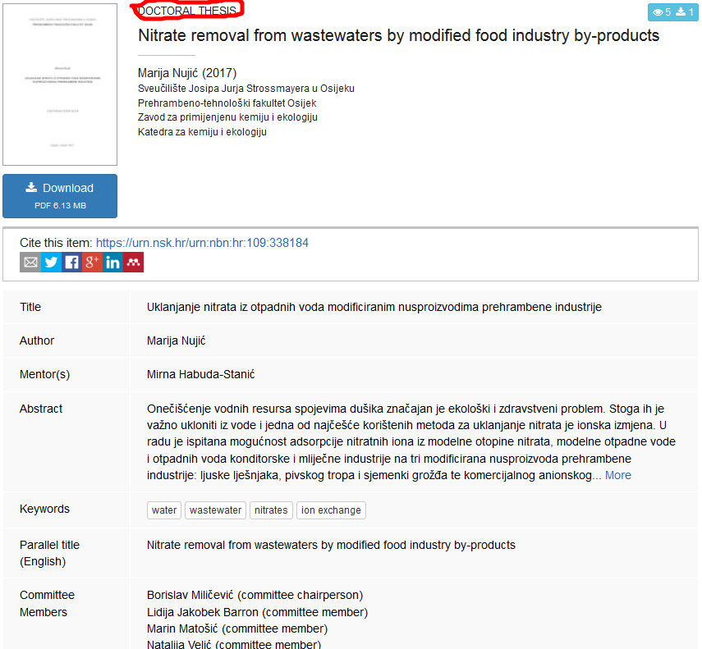
Rezultati: podržano 8 + 2 vrsta objekata
Završni i diplomski radovi
Disertacije
Radovi objavljeni u časopisu
Radovi objavljeni u zborniku
Poglavlja knjige
Prilozi
Slikovni objekt (fotografije)
Audio objekt
Izlaganja na skupu (prezentacije)
Audiovizualni objekti (video)
Notes:
Zakon o znanstvenoj djelatnosti i visokom obrazovanju, članak 83. :
(11) Završne radove studija sveučilišta i fakulteti dužni su trajno objaviti na javnoj internetskoj bazi sveučilišne knjižnice u sastavu sveučilišta te kopirati u javnu internetsku bazu završnih radova Nacionalne i sveučilišne knjižnice. Veleučilišta i visoke škole dužne su završene radove studija kopirati u javnu internetsku bazu završnih radova Nacionalne i sveučilišne knjižnice.
(12) …

Slide 6
Roadmap – plan podrške za nove vrste objekata
2018.
Istraživački podaci
Knjiga
2019.
Obrazovni sadržaji
Plan / izvještaj / dokumentacija

Slide 7
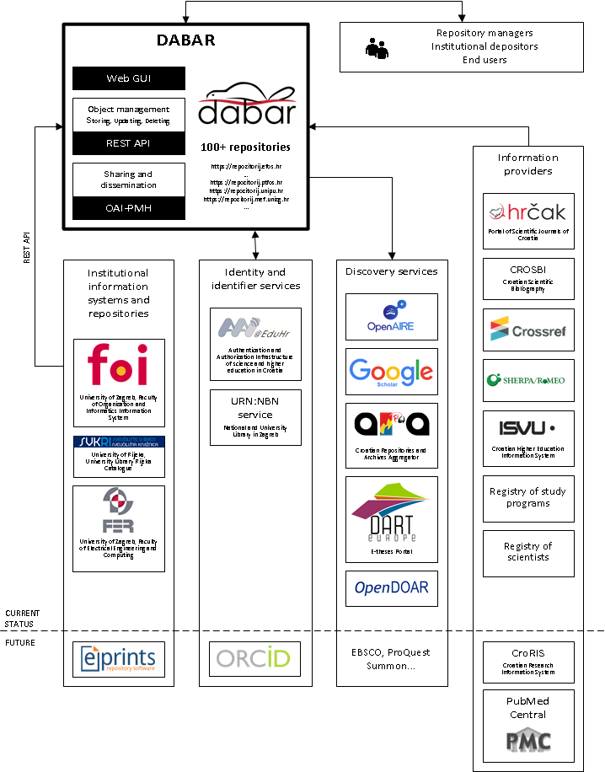
Rezultat: Interoperabilnost
Integracija Dabra s nacionalnim
i globalnim e-infrastrukturama

Slide 8
Rezultat: zajednica (10 radnih skupina i Koordinacijski odbor)
RS za ocjenske radove
RS za opis znanstvenih i srodnih radova, kontrolirane rječnike i identifikatore
RS za opis slikovne, audio i video građe, kontrolirane rječnike i identifikatore
RS za interoperabilnost
RS za politike repozitorija vezane uz dugoročno očuvanje digitalnog gradiva
RS za korisničke funkcionalnosti
RS za autorska prava
RS za edukaciju i podršku
RS za istraživačke podatke
RS za obrazovne sadržaje
29 ustanova: ADU, DHMZ, DZIV, FFOS, FFZG, FOI, FSB, HRZ, IEF, IPU, IRB, IRO, KIF, MEDRI, MEF, MEFST, MUZA, NCVVO, NSK, PMF, PRAVRI, PTFOS, Srce, SVKRI, SVKST, UFZG, UNIOS, UNIPU, UNIZD

Slide 9
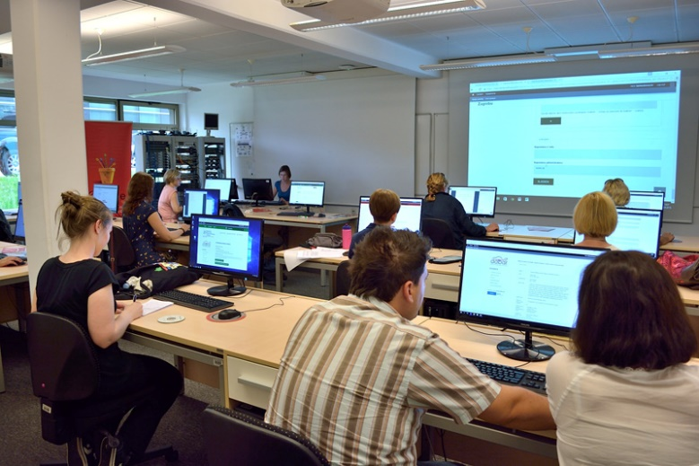
Podrška i edukacija
23 radionice
287 polaznika
train the trainers ☺

Slide 10
Islandora
developement
multisite
https://github.com/alen-z/open-source-stamp.git
+ Jenkins, Selenium, Git, ...

Slide 11
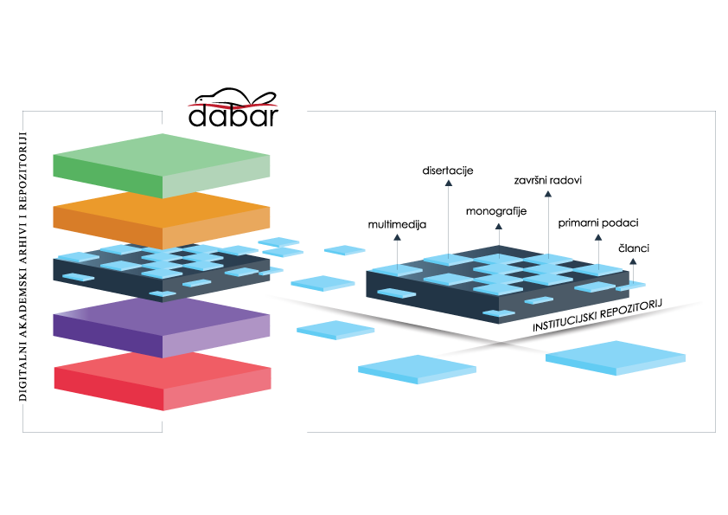
Dabar
Zajednička tehnička i informacijska infrastruktura
efikasnije korištenje hardverskih i ljudskih resursa
suradnja, standardi, održivost…
otvoreni pristup
Ustanove se bave svojim sadržajem,
a ne tehnološkim pitanjima vezanim uz repozitorije

Slide 12
Dabar – sustav digitalnih akademskih arhiva i repozitorija
Draženko Celjak, Sveučilište u Zagrebu, Sveučilišni računski centar (Srce) “Arhivi svuda oko nas” Zagreb, 08. lipnja 2018. https://dabar.srce.hr dabar@srce.hr

